Slide 3
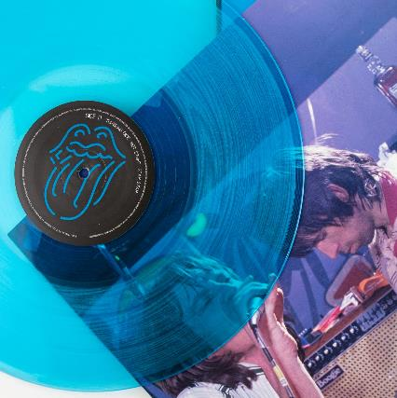
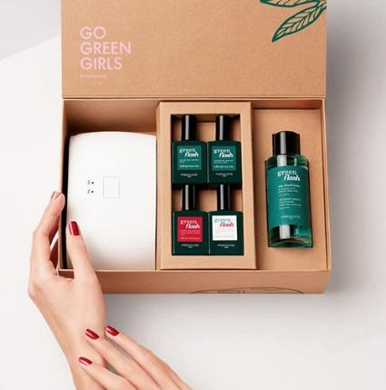
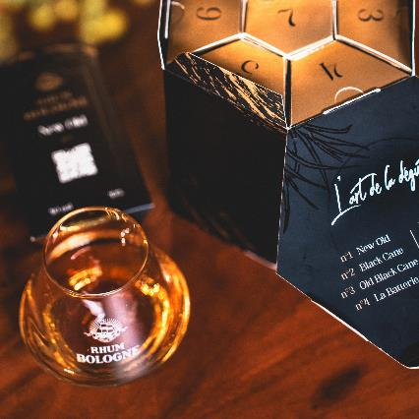
L‘ADN MPO
MPO conçoit et fabrique des supports physiques qui magnifient les créations des artistes de la musique et du cinéma, et sublime les produits de la cosmétique et de l’épicerie fine.
DIVERTISSEMENT
BEAUTÉ
ÉPICERIE FINE
Musique
Vidéo
Jeu - vidéo
Édition
Cosmétique
Soin
Parfum
Bien-être
Thé & Café
Chocolat
Vin, Champagne
& Spiritueux

Slide 4




La gestion à 360°
de votre projet
CONCEPTION
PACKAGING
CO-PACKING
LOGISTIQUE
Gabarits
3D
Maquettes
Impression
Finitions
Façonnage d’étuis
Montage de coffrets
Gestion des semi finis
Conditionnement à façon
Stockage
Expédition

Slide 5

La gestion à 360°
de votre projet
CONCEPTION
PRESSAGE
PACKAGING CARTON
CO-PACKING
LOGISTIQUE
Gabarits
3D
Maquettes
Vinyle
CD
DVD
Blu-Ray
Impression
Finitions
Façonnage d’étuis
Montage de coffrets
Gestion des semi finis
Conditionnement à façon
Stockage
Expédition

Slide 6


MPO
en bref
1957
600
3
4
58 M€
CREATION
DE MPO
COLLABORATEURS
SITES
PAYS
CA 24.25
dont 500 en France
Industriels
& Logistique
Paris - Londres
Madrid – Barcelone
Düsseldorf

Slide 7






Une démarche engagée
Entreprise du
Patrimoine Vivant
FSC® CoC
Ecovadis Gold
FSC® se consacre à la promotion d'une gestion forestière responsable dans le monde entier
Suivi des performances RSE de toute l’entreprise
Entreprise française
aux savoir-faire artisanaux
Engagé dans une démarche de production durable, MPO structure ses missions et mène chacune de ses actions dans un but constant de protection de la planète et des Hommes.
International Sustainability & Carbon Certification
Agriculture Biologique
ISO 9001
Certification de
Notre système de
management de la qualité.
Délivré par Intertek
Permet le co-packing des produits bios en UE
Garantit la traçabilité de la chaîne d'approvisionnement des matières premières biosourcées et renouvelables

Slide 8
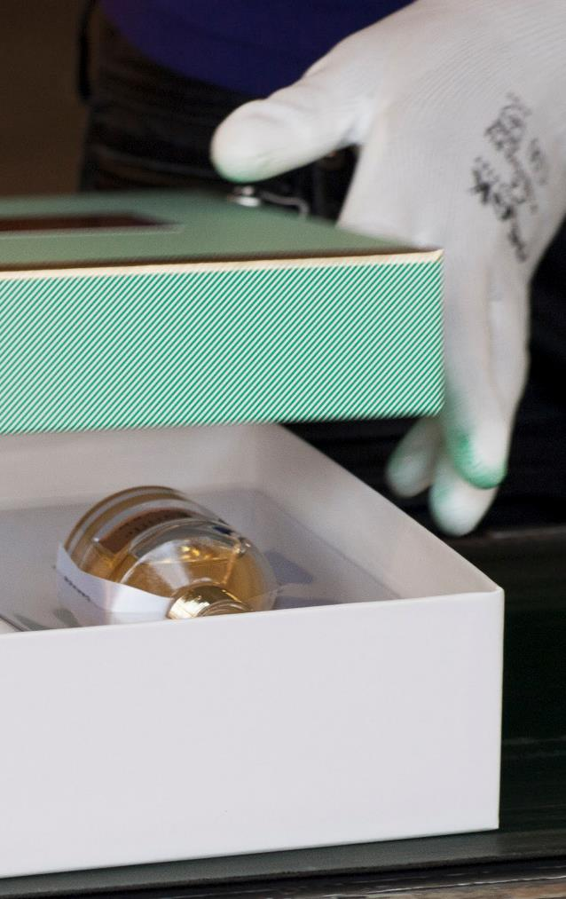
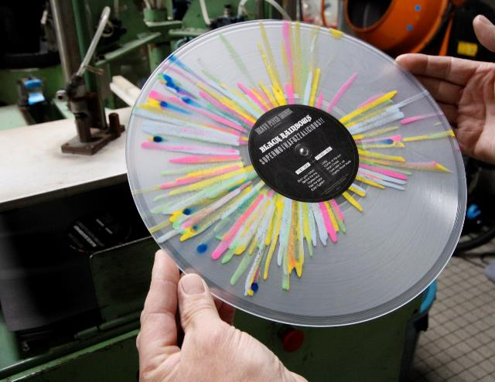
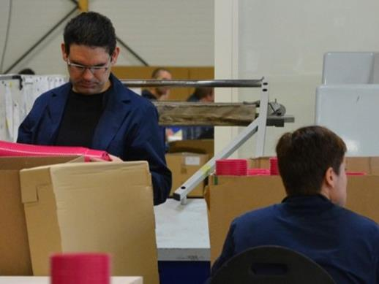
Made in
France
ZRR - Implanté en Mayenne et en Sarthe depuis plus de 60 ans,
MPO maintient l’emploi dans une
Zone de Revitalisation Rurale.
EPV - Label de l’Etat mis en place pour distinguer des entreprises françaises aux savoir-faire artisanaux.
ESAT - MPO favorise le travail des personnes en situation de handicap.

Slide 9
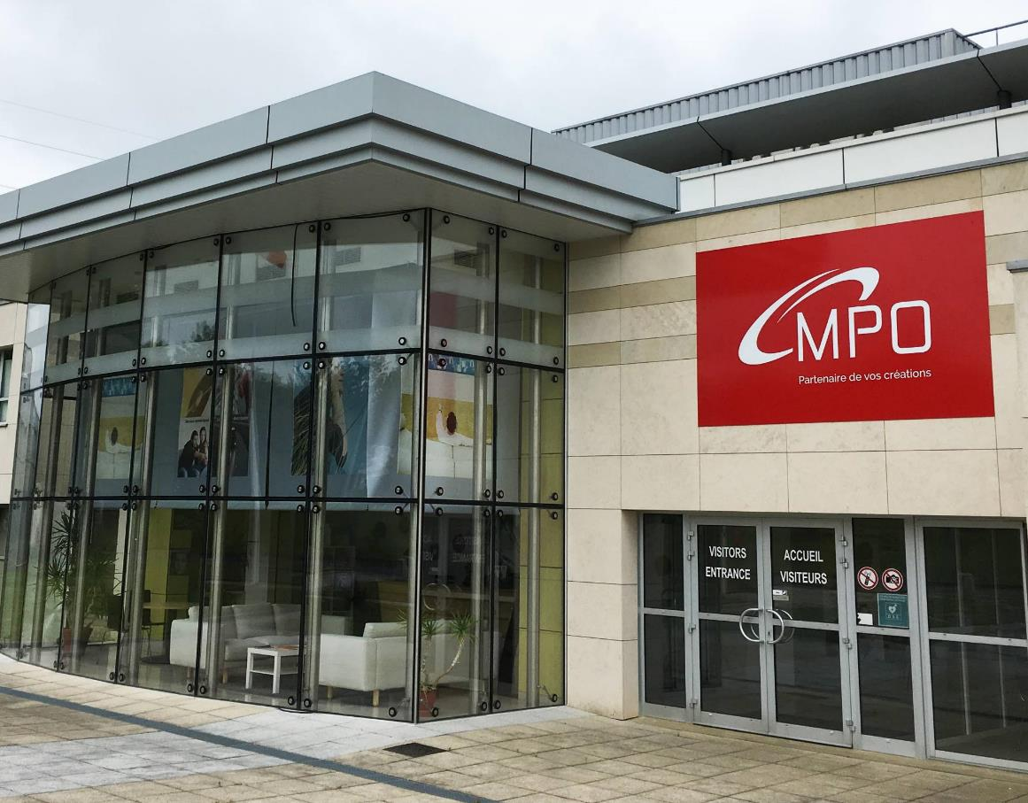
Fabrication et sourcing de proximité
MADE IN FRANCE - Priorité donnée à la fabrication dans nos sites de production en France.
MADE IN EUROPE – Contrats avec notre usine de fabrication en Espagne ou nos fournisseurs partenaires en Europe de l'Est.

Slide 10
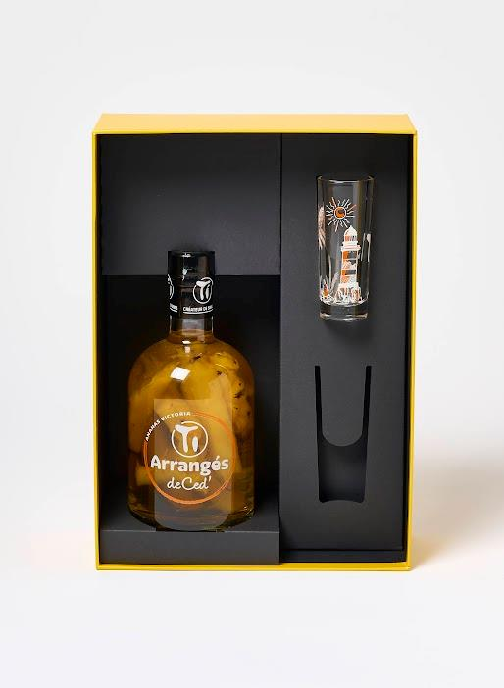
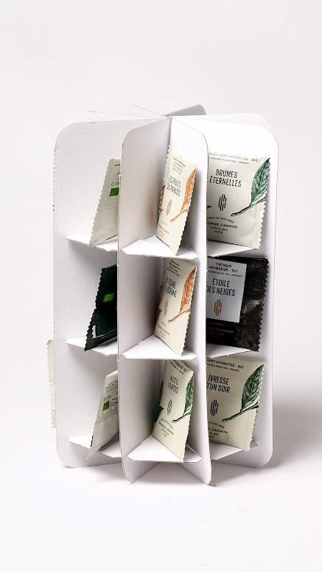
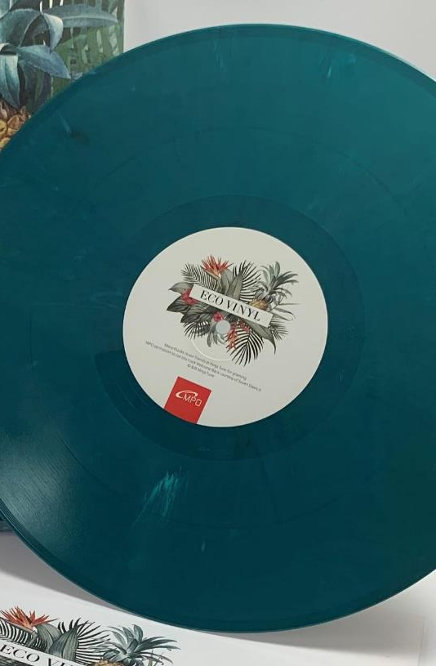
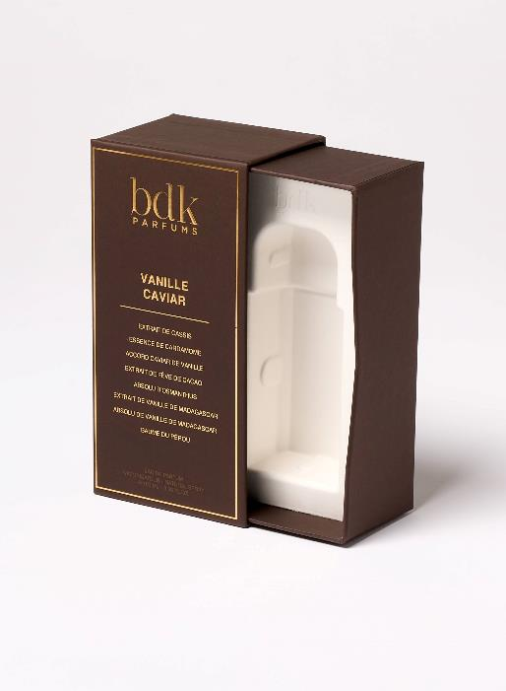
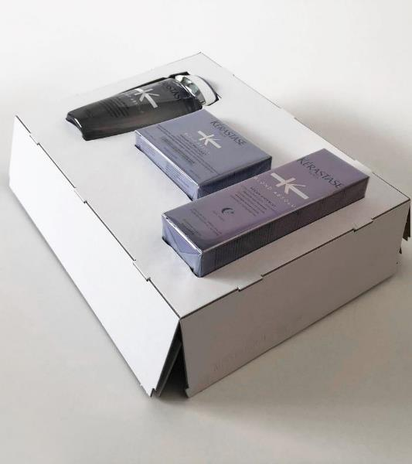

Eco
Design
Vinyle Bio, fabriqué à partir de PVC biosourcé, un matériau dont les composants proviennent de ressources renouvelables
Vinyle recyclé, fabriqué à partir de chutes de production et de vinyle non conforme, coloré, marbré et éclaté
Solutions sans plastique pour les systèmes de calage
Carton alléger pour la structure des coffrets

Slide 11




Notre parc machine en France
IMPRESSION
MONTAGE DE COFFRETS
Offset KBA 7 couleurs + vernis
1 numérique HP Indigo 52x74
1 Komori 5 coleurs + vernis 52 x 74
1 sérigraphie UV Vitessa XP1 52x74
5 Emecci / Europrogetti
CO-PACKING
4 lignes de conditionnement modulaires
FINITIONS
1 BNI: primaire d’accroche et vernis
1 Bograma machine de découpe rotative
1 Heidelberg pour marquage à chaud
3 Bobst Découpe
5 machines pliage et collage
1 robot d’encollage
1 machine à ruban adhésif double face
4 marqueurs à jet d'encre
2 caméras de contrôle
2 échelles dynamiques
4 Machines de cellophanage
1 Machine de cellophanage en X
2 Ensacheuses

Slide 12

Notre parc machine en Espagne
FAÇONNAGE
MONTAGE DE COFFRETS
1 Machine à pelliculer grand format FMZ71 Machine de découpe
1 Machine de découpe grand format BMB
Machines semi-automatique de montage de coffrets pour petites quantités
Machine de pose d’aimants
Machine de chemise rigide pour les coffreys à flap
Machine de fraisage en V machine pour les flaps rigides
3 Emecci / Europrogetti
1 encolleuse automatique

Slide 13
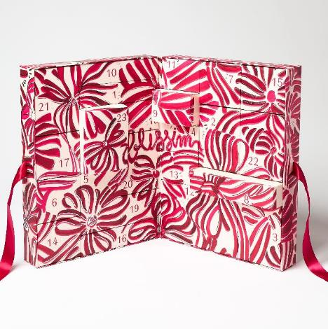
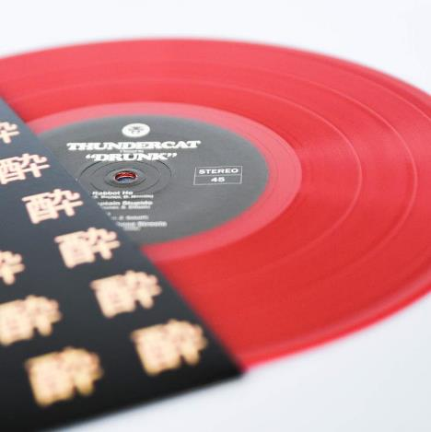
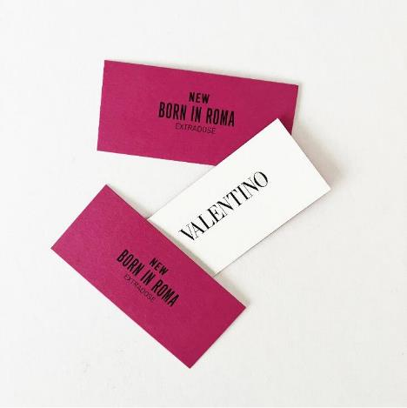
Nos
produits
PACKAGING
DISQUES
Beauté & Épicerie Fine
Coffrets – Étuis
Calendriers de l’Avent
Touches à Sentir
PLV
Vinyle & Média
Pochettes - Gatefold - Trifold
Coffrets - Collector
Audio & Vidéo Packaging
Digisleeve - Digipack - Digifile
Vinyle
CD
DVD & Blu-Ray

Slide 14
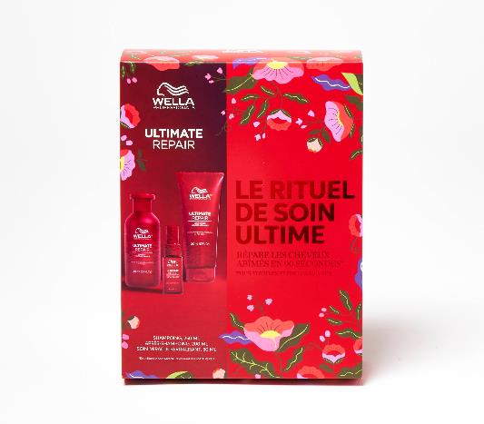

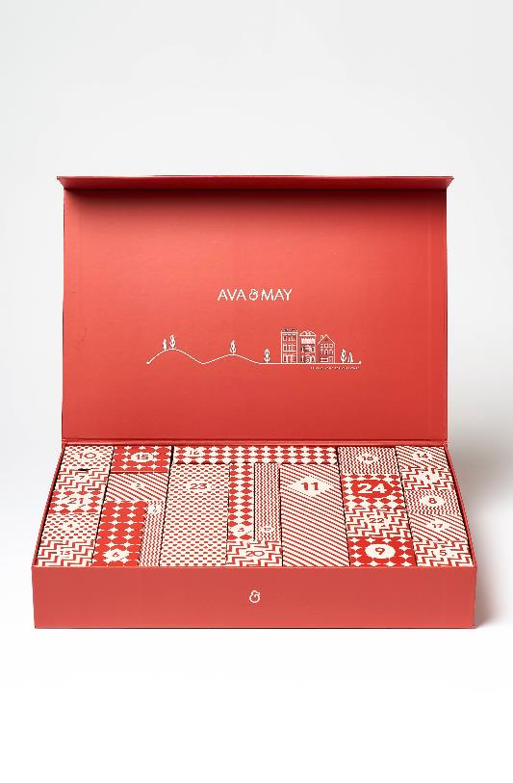

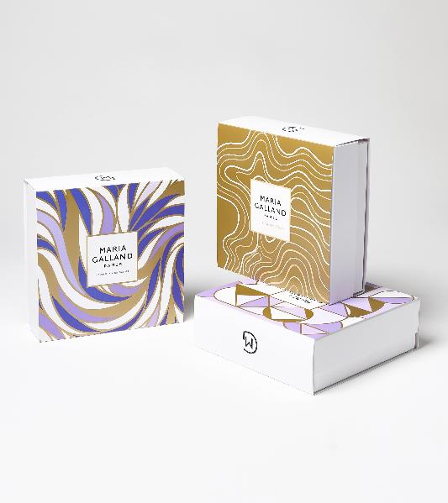
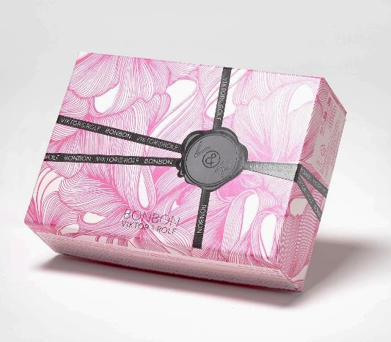
Nos
collaborations
avec les
acteurs de
la Beauté

Slide 15
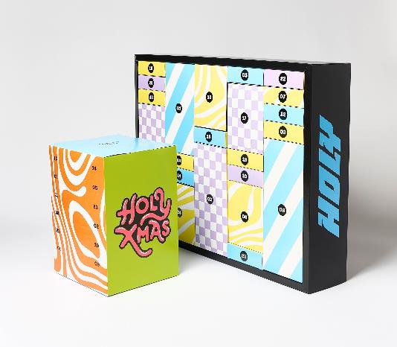
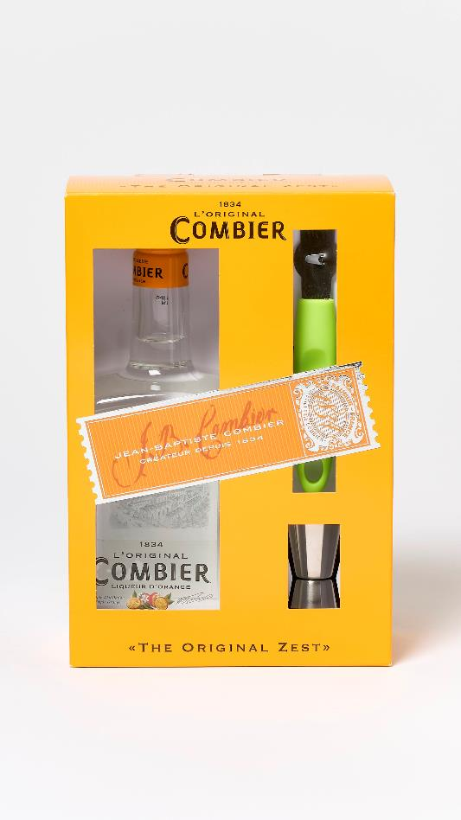
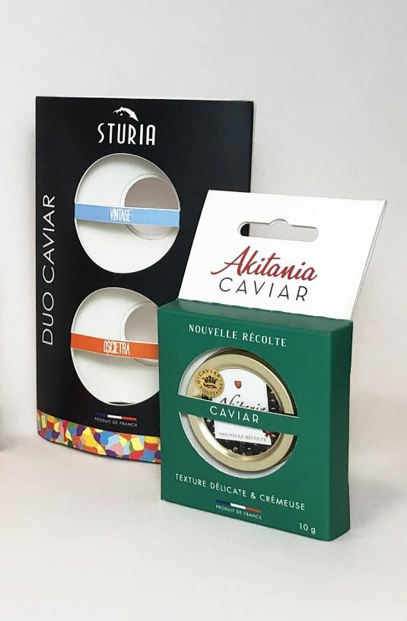
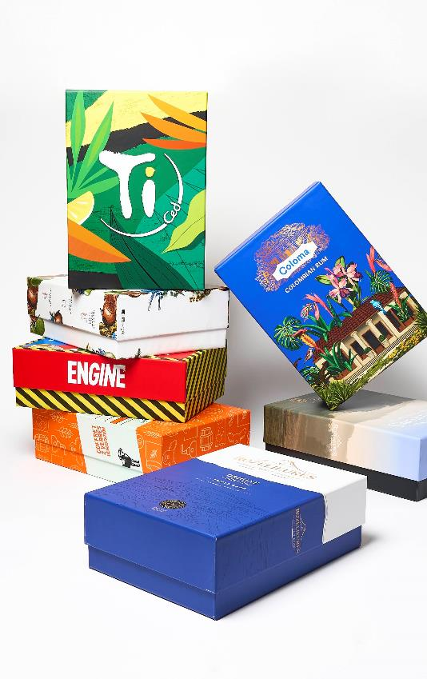
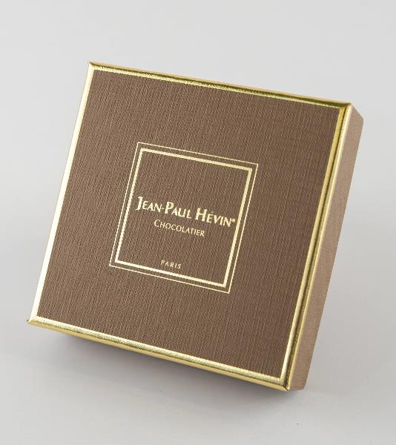
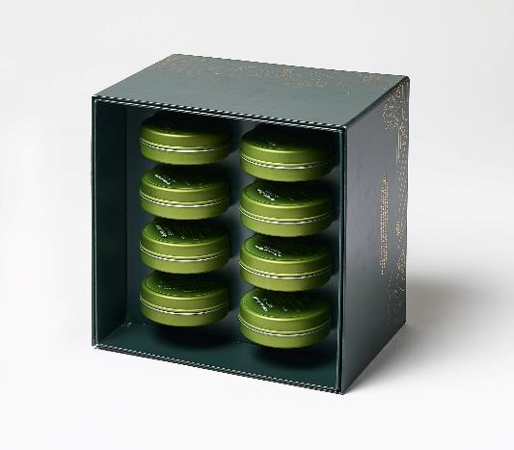
Nos
collaborations
avec les
acteurs de
l‘Épicerie Fine

Slide 16
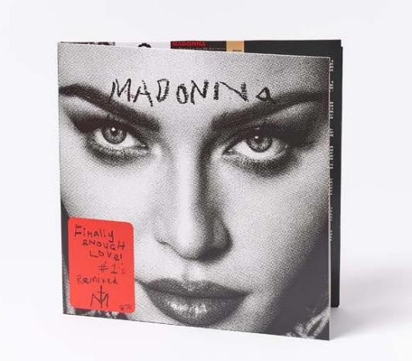
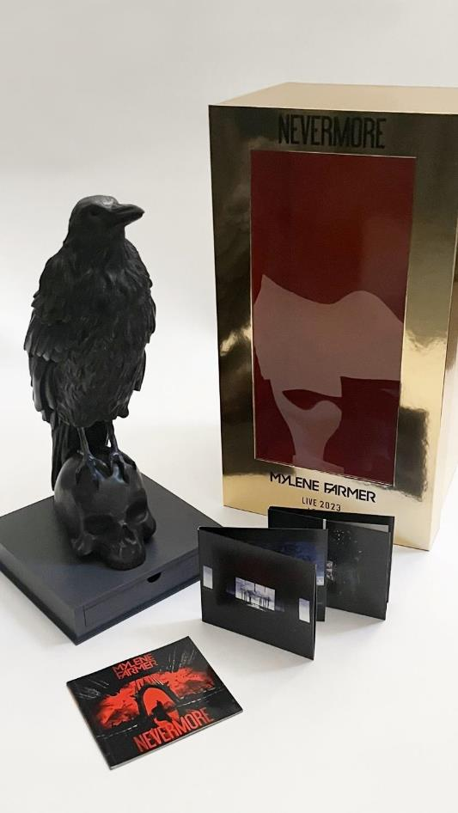
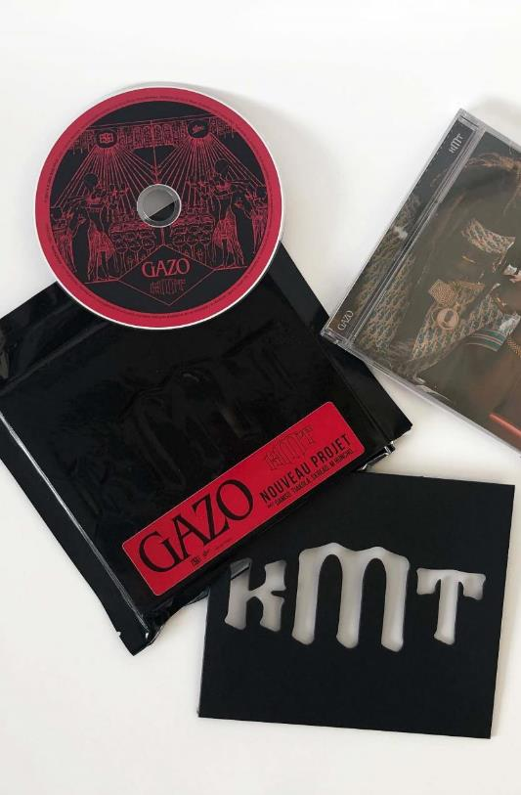
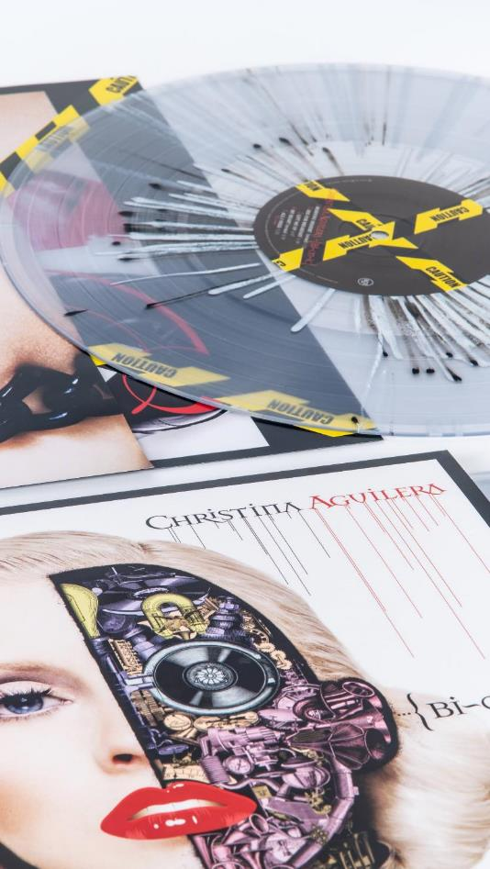
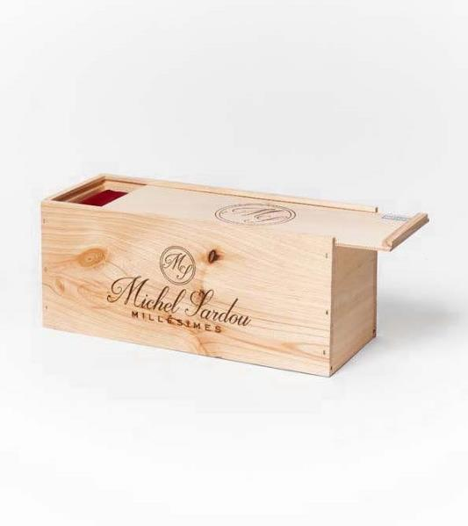
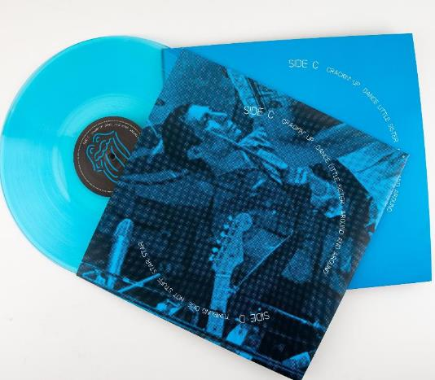
Nos
collaborations
avec le
acteurs de
la Musique

Slide 17
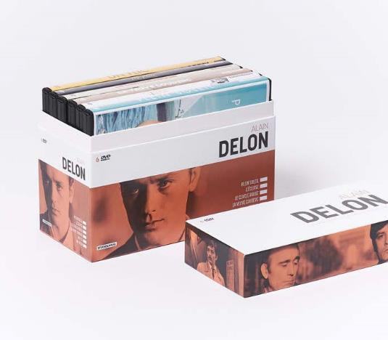

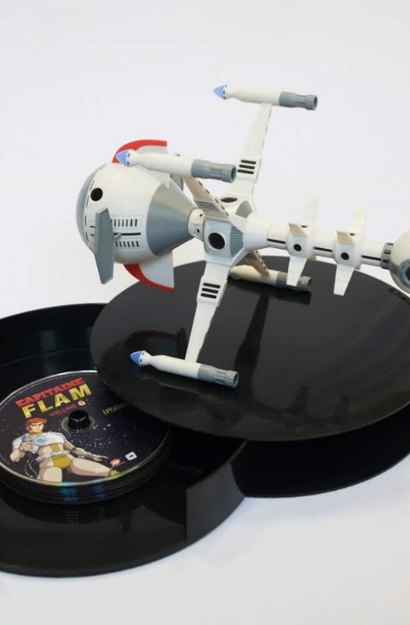



Nos
collaborations
avec les
acteurs de
la Vidéo

Slide 18


























Ils nous font confiance

